Slide 1
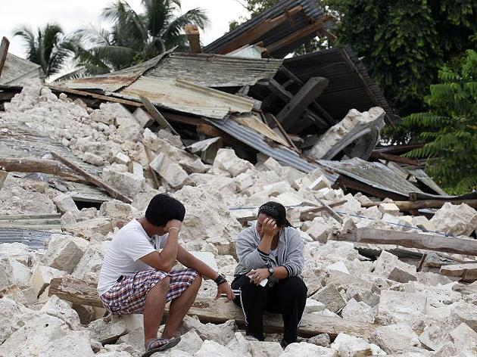
Folgen und Hilfe im Bezug auf das Erdbeben auf den Philippinen

Slide 2
Gliederung
Allgemeines
- Philippinen
- Bohol
- Erdbeben am 15.10.2013
Momentane Lage auf Bohol
Auswirkungen auf eine Familie
Boholano Community Europe e.V.
World Vision Deutschland
Wie können wir helfen?

Slide 3
Allgemeines
Philippinen
Hauptstadt: Manila
Hat eine gesamte Fläche von 299.764 km²
Insgesamt 7107 Inseln
Einwohnerzahl (2013): 88.574.614
Küstenlänge rund 36.289 km
80-85% sind Katholiken

Slide 4
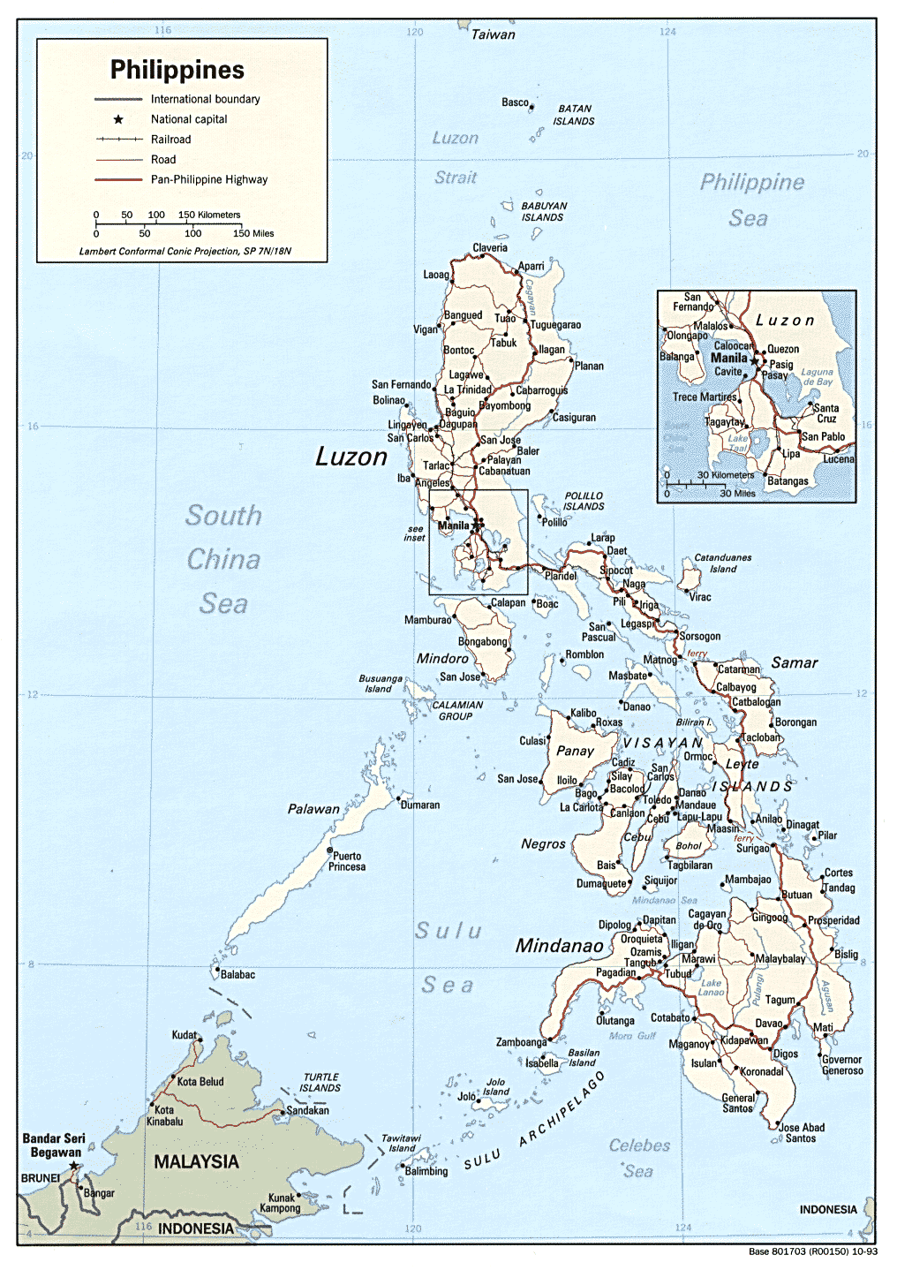

Slide 5
Allgemeines
Bohol
Hauptstadt: Tagbilaran
Einwohner: 1.225.128
Fläche: 4.117 km²
Befindet sich im Zentrum der Inselgruppe Visayas
Küstenlänge: 332 km

Slide 6
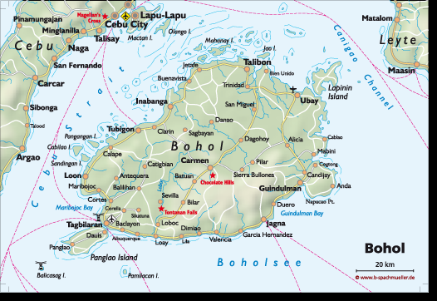
Insel Bohol

Slide 7
Allgemeines
Erdbeben am 15.10.2013
Das Erdbeben hatte die Stärke von 7,2
Das Epizentrum lag zwischen Balilihan und Carmen Town (Bohol)
Mehr als 110 Tote und zudem 159 Verletzte
Komplette Infrastruktur zerstört

Slide 8
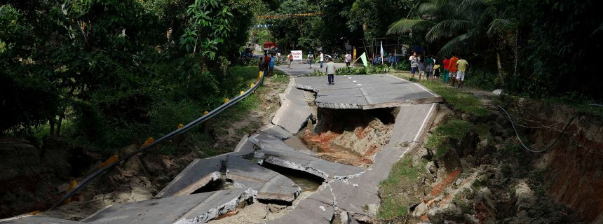
Momentane Lage auf Bohol
Straßen sind zerbröckelt

Slide 9
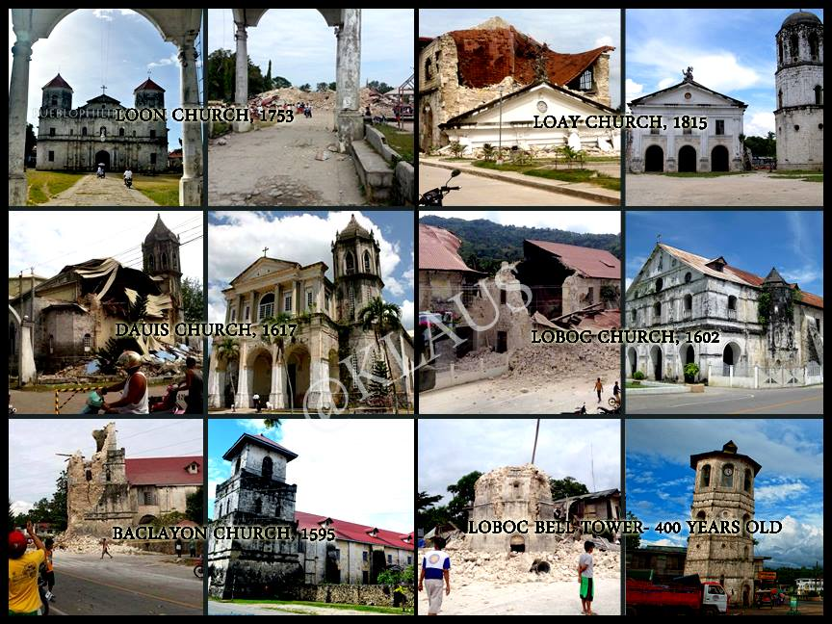
Sehenswürdigkeiten der Insel zerstört

Slide 10
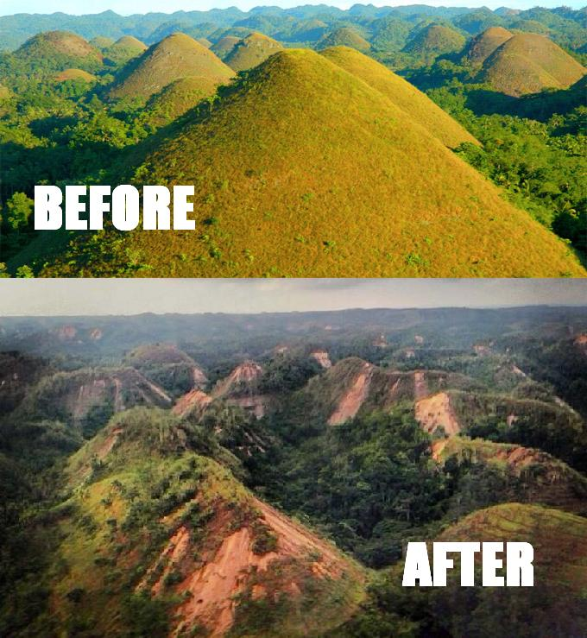

Slide 11
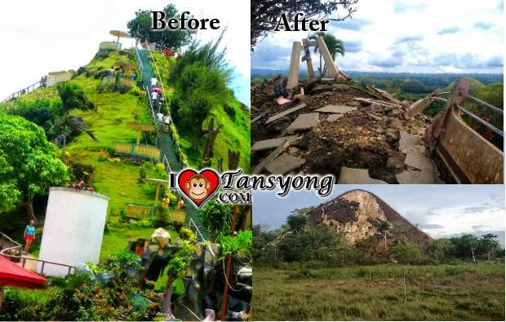

Slide 12
Wiederaufbau der Infrastruktur
Spenden von rund 470 000€
Aufgrund des Taifuns weniger Aufmerksamkeit
Nur eine Hilfsorganisation war vor Ort
Immer noch Probleme mit Wasserversorgung
Viele Obdachlose
Einsturzgefahr der Schulen
Viele wollen Bohol verlassen

Slide 13
Auswirkungen auf Vivians Familie aus Vivians Sicht
War beim Beben nicht dabei
Familie leidet unter großer Angst
Haus der Familie steht
Vivians Brüder sind arbeitslos
Hat 3 Erdbeben miterlebt
Mitglied der BOHOLANO COMMUNITY EUROPE e.V.

Slide 14
Boholano Community Europe e.V.
Gründungsjahr 2010
70 Mitglieder
Setzen sich für Völkerrechte ein
Haben bereits tausenden Familien geholfen
Essensverteilung
Nächstes Ziel: Häuser & Notunterkünfte zur Verfügung stellen

Slide 15

World Vision Deutschland
evangelische Hilfsorganisation
Schwerpunkte
- Entwicklungszusammenarbeit
- Katastrophenhilfe
Finanzierung der Spendenprojekte durch Kinderpatenschaften

Slide 16
Wie half World Vision Deutschland
mehrere Flüge mit Hilfsgütern
106.000 Menschen auf den Philippinen mit Hilfsgütern versorgt
12 Kinderschutzzentren in betroffenen Gebieten
seit 55 Jahren auf den Philippinen

Slide 17
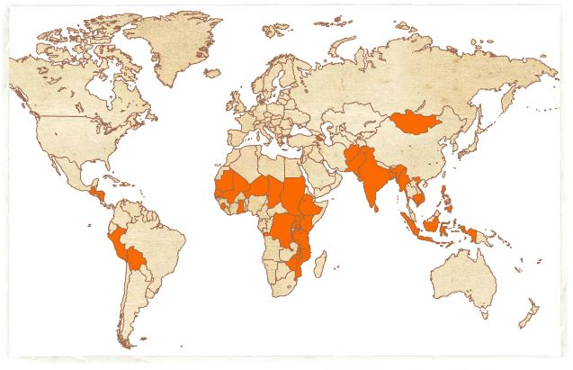

Slide 18
Quellen
http://de.wikipedia.org/wiki/World_Vision_Deutschland
http://www.worldvision.de/
http://en.wikipedia.org/wiki/Bohol
http://weckireisen.de/philippinen/die-philippinen/
www.de.wikipedia.org/wiki/Philippinen
www.philippinen-tipps.com/Landesinfo/allgemein.php
www.die-philippinen.com/allgemein.php
www.bohol-online.de
www.welt.de/vermischtes/article120910678/Dutzende-Tote-bei-schwerem-Erdbeben-der-Staerke-7-2.html
www.spiegel.de/panorama/erdbeben-auf-den-philippinen-mindestens-20-Tote-a-927827.html
www.tagesschau.de/anland/philippinen938~magnifier_pos-1.html
http://www.philippinen.cc/2013/10/erdbeben-bohol-chocolate-hills/
Vivian Schanz
Rosemarie Marapao-Bruening (Vorsitzende der Boholano Community Europe e.V.)

Slide 19
http://philtrends.com/2013/10/16/photos-historic-churches-bohol/
http://imgur.com/gallery/vL9rNAc
http://m5.paperblog.com/i/68/681589/chocolate-hills-in-carmen-bohol-melts-after-t-L-yJN0G4.jpeg
http://www.tagesschau.de/ausland/philippinen438.html
http://www.focus.de/panorama/welt/erdbeben-philippinen-beben-keine-hoffnung-mehr-auf-ueberlebende_aid_1133840.html
http://www.20min.ch/ausland/news/story/Mindestens-20-Tote-bei-Erdbeben-10295873
http://www.rp-online.de/panorama/ausland/erdbeben-erschuettert-philippinen-insel-bohol-bid-1.3746589
http://www.spiegel.de/panorama/erdbeben-auf-den-philippinen-zahl-der-toten-steigt-deutlich-a-928163.html
http://abenteuer.lotharbaltrusch.de/wp-content/uploads/2012/05/World-Vision-Karte.jpg
http://www.schroeppel-design.de/aktuell/wv.jpg
http://www.worldofmaps.net/uploads/pics/philippinen_karte.gif
http://www.divephilippines.de/uploads/pics/bohol_02.png
Vivian Schanz

Slide 20
Danke für eure
Aufmerksamkeit! :)

